Slide 1
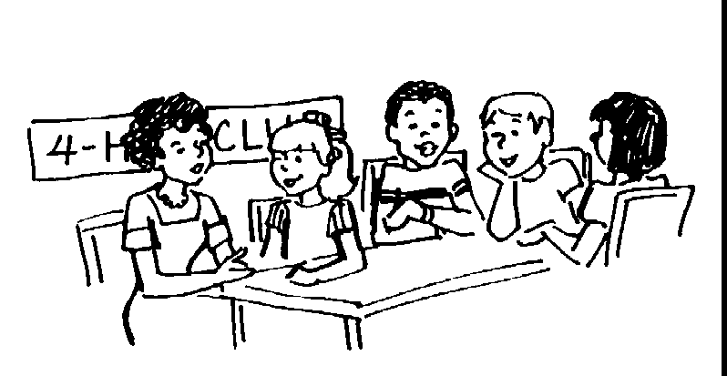
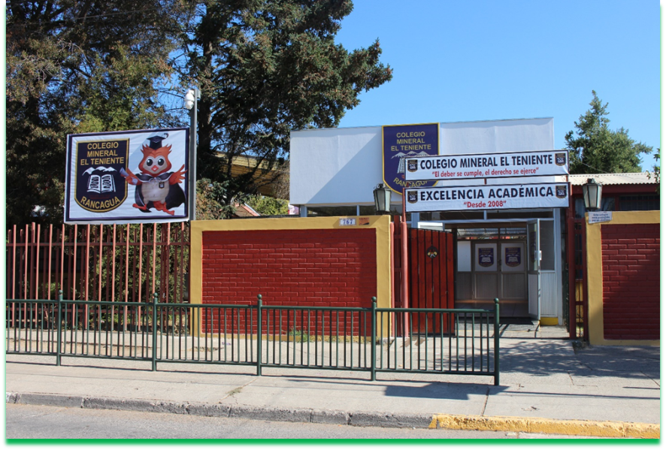
UNIDAD TECNICO PEDAGOGICO 2020 –APRENDIENDO EN LINEA MINERAL
CORREO INSTITUCIONAL DOCENTE: daniela.aguilera@colegio-mineralelteniente.cl
Ciencias Naturales 5° Básico A-B-C
CLASE N° 11
Profesora: Daniela Aguilera G.

Slide 2
O.A: Identifican los niveles de organización de los seres vivos (célula, tejido, órgano, sistema, organismo).

